Slide 1
IoT технологиясы
06.04.2026

Slide 2
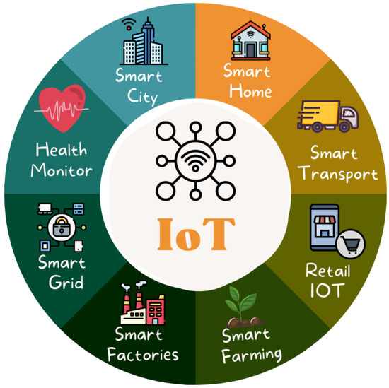
IoT (Internet of Things) — бұл интернет арқылы бір-бірімен байланысқан физикалық құрылғылар жүйесі.
Негізгі идея: "бұл әдеттегі құрылғылардың (тоңазытқыш, шам, станок) интернетке қосылып, мәлімет алмасуы және адамның қатысуынсыз шешім қабылдауы"
Мысалдар:
Ақылды үй (smart home)
Ақылды қала (smart city)
Өнеркәсіп (Industry 4.0)
Денсаулық сақтау

Slide 3
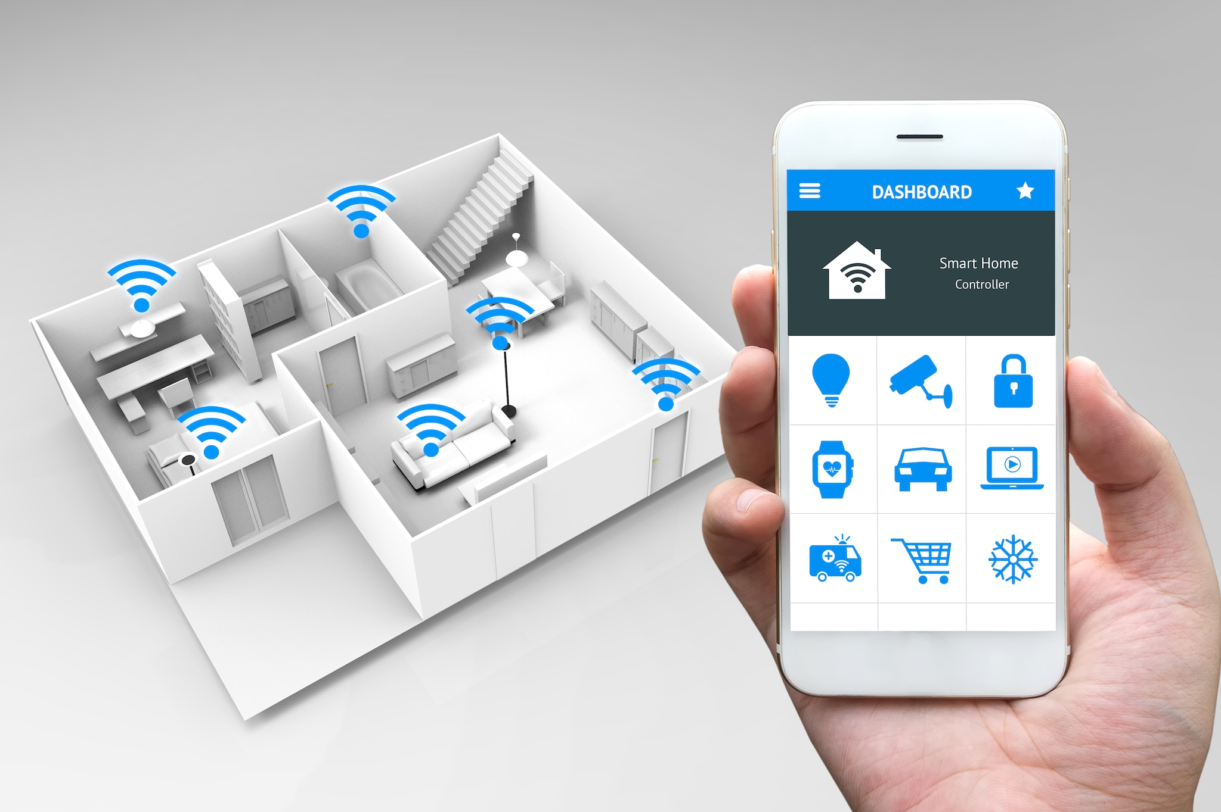
Smart Home

Slide 4
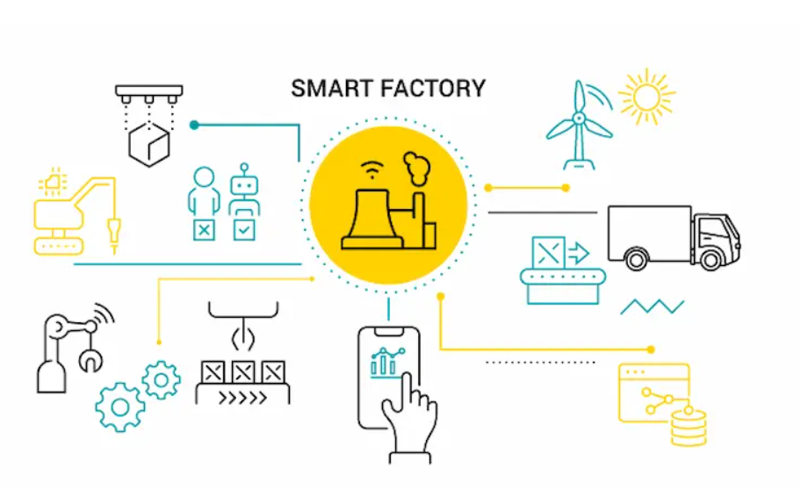
Industrial Internet of Things (IIoT)

Slide 5
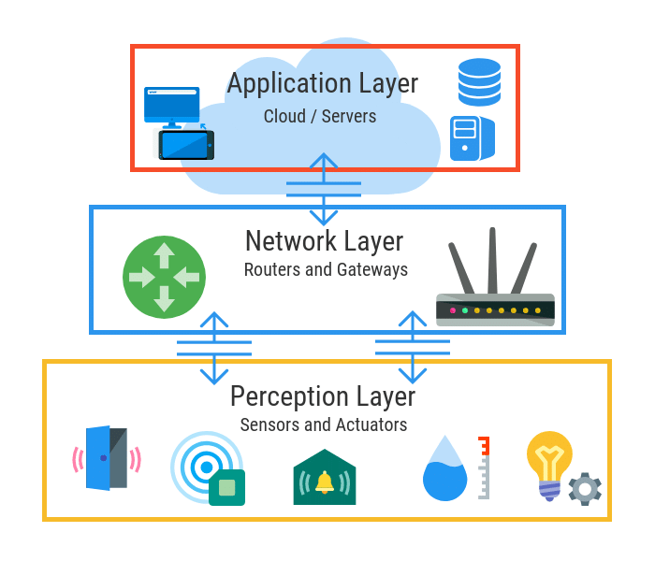
IoT жүйесінің архитектурасы
1️⃣ Perception Layer (Сезу деңгейі)
Сенсорлар (температура, қысым, жарық)
Актуаторлар
2️⃣ Network Layer (Желі деңгейі)
Wi-Fi, Bluetooth, LoRa, NB-IoT
Деректерді тасымалдау
3️⃣ Application Layer (Қолданбалы деңгей)
Смарт үй жүйелері
Денсаулық мониторингі
Өндірістік бақылау

Slide 6
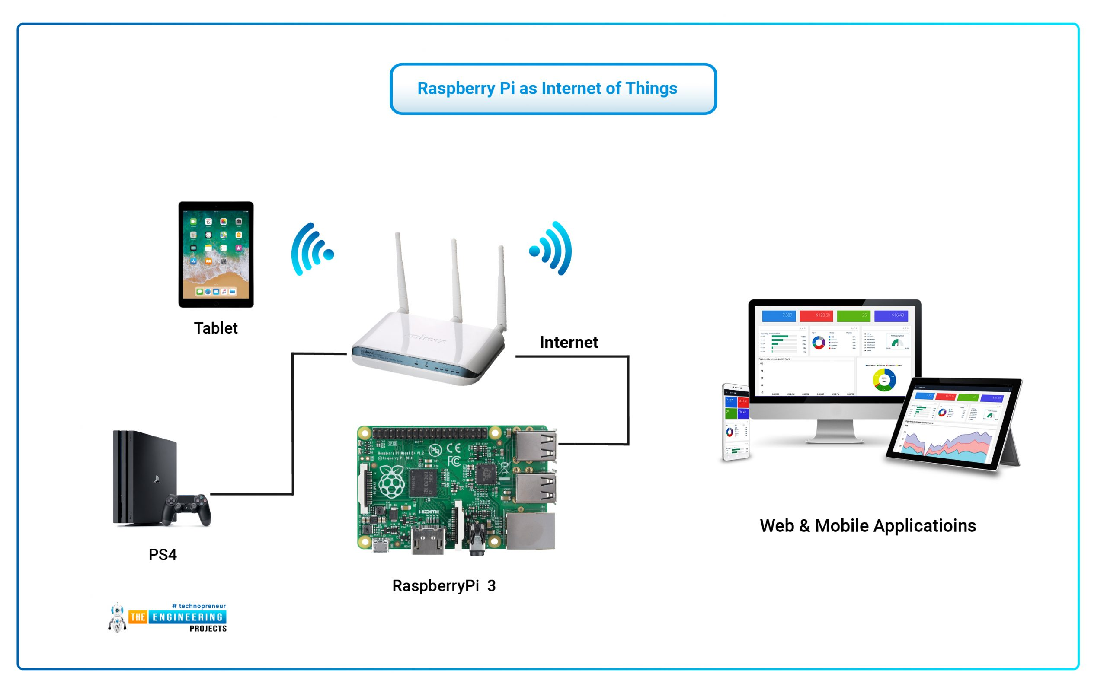
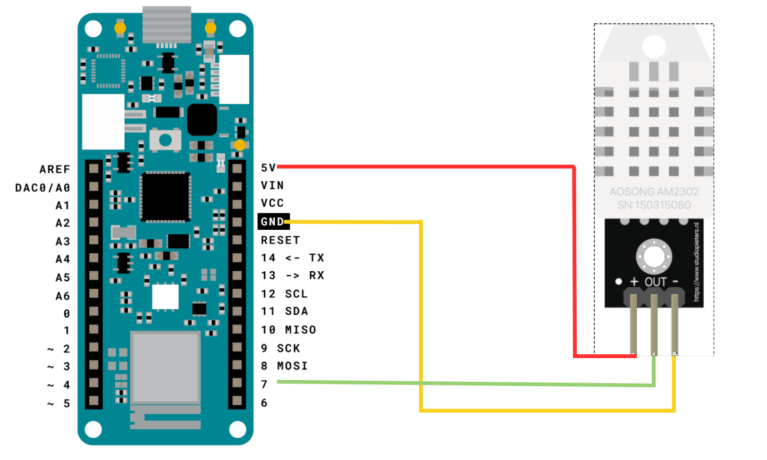
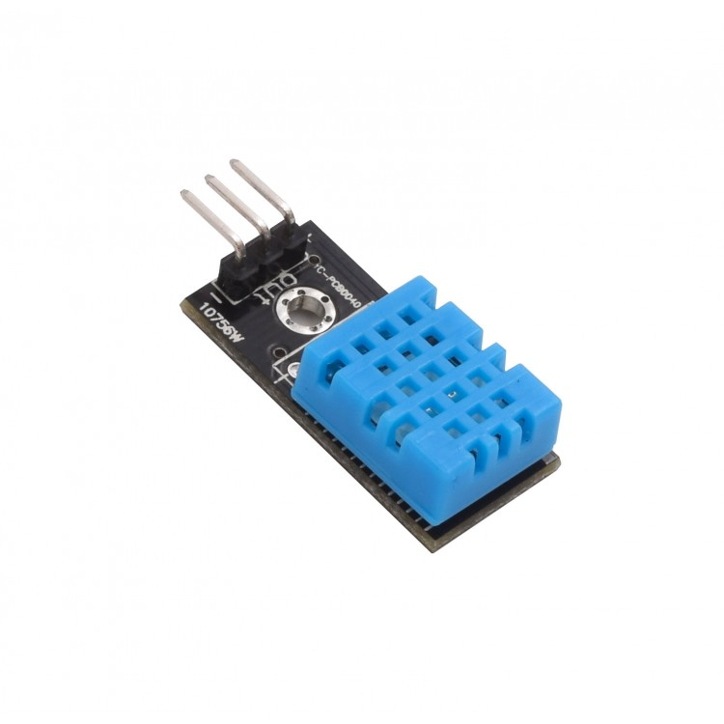
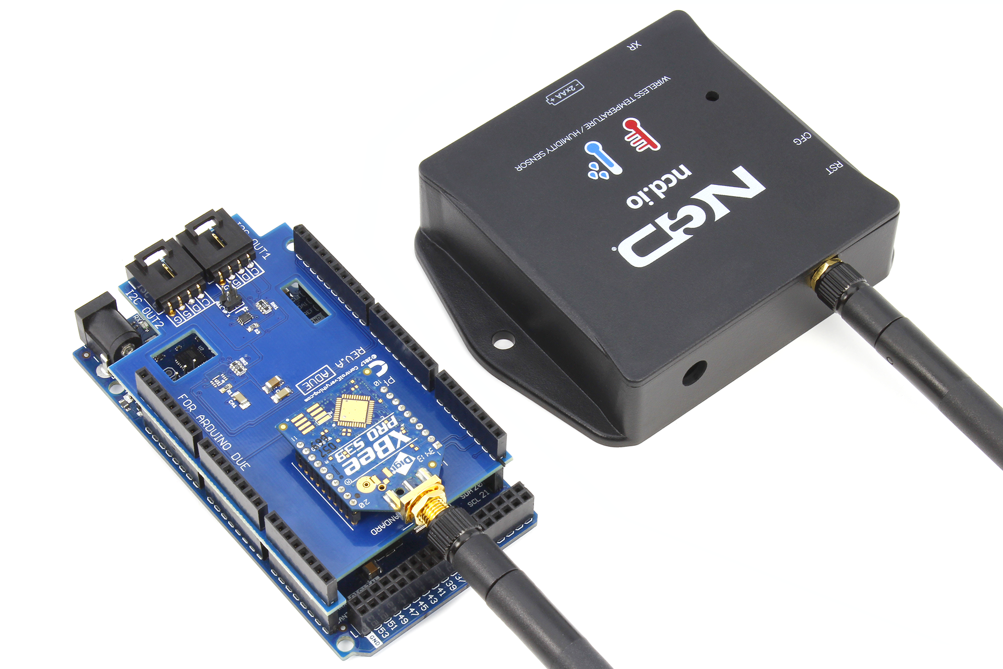
IoT құрылғылары
Негізгі компоненттер:
Микроконтроллерлер: Arduino, ESP32
Микрокомпьютерлер: Raspberry Pi
Сенсорлар: температура, ылғалдылық, газ
Актуаторлар: моторлар, реле

Slide 7
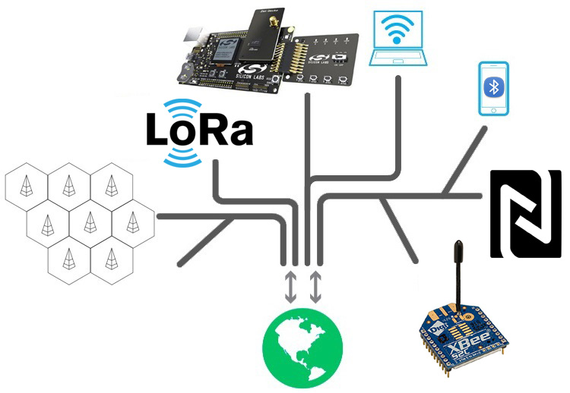
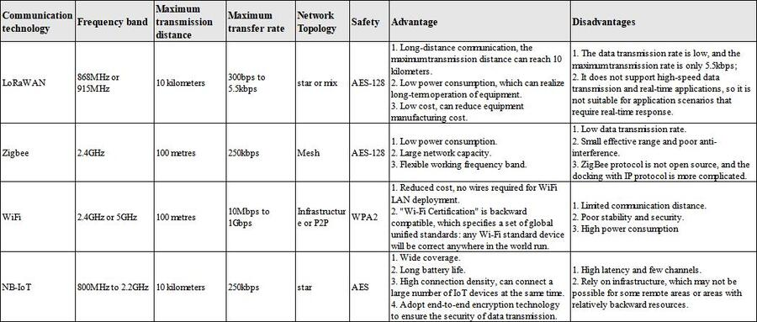
Байланыс технологиялары

Slide 8
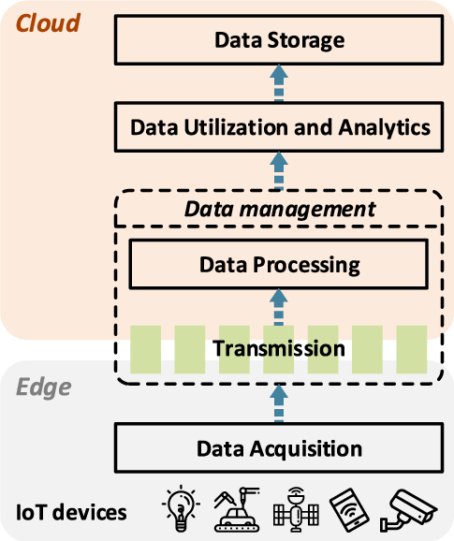
IoT деректер ағыны
Процесс:
Сенсор → дерек жинау
Желі → жіберу
Бұлт (Cloud) → сақтау
Аналитика → өңдеу
Қолданба → көрсету

